Slide 1
ÔN GIỮA HỌC KÌ 1 ( tiết 1, 2 )
Tiếng việt

Slide 2
MỤC TIÊU
+ Đọc đúng, rành mạch đoạn văn, bài văn đã học.
+ Trả lời được 1 câu hỏi về nội dung đoạn, bài và làm được các bài tập.
1
+ Tìm đúng những sự vật được so sánh với nhau trong các câu đã cho.
+ Chọn đúng các từ ngữ thích hợp điền vào chỗ trống để tạo phép so sánh.
+ Tự đặt các câu theo mẫu “Ai là gì”?
+ Kể lại được câu chuyện đã học
2

Slide 3
Ôn luyện đọc và học thuộc lòng

Slide 4



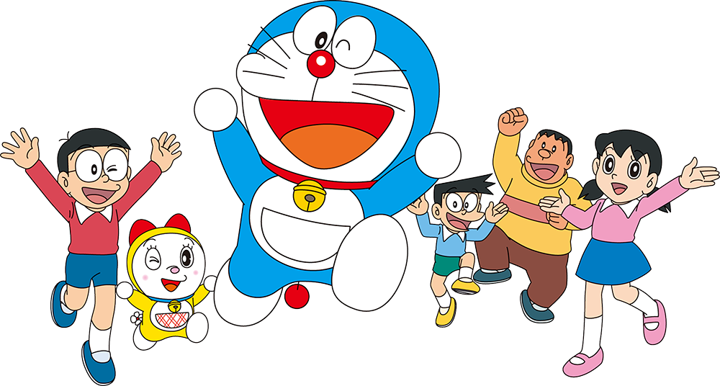
MẢNH GHÉP

Slide 5

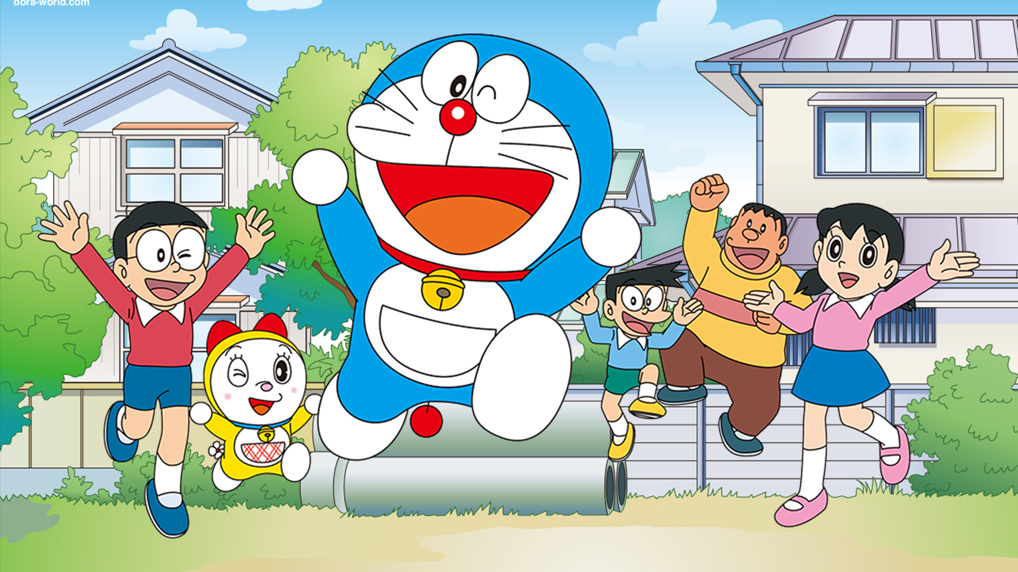
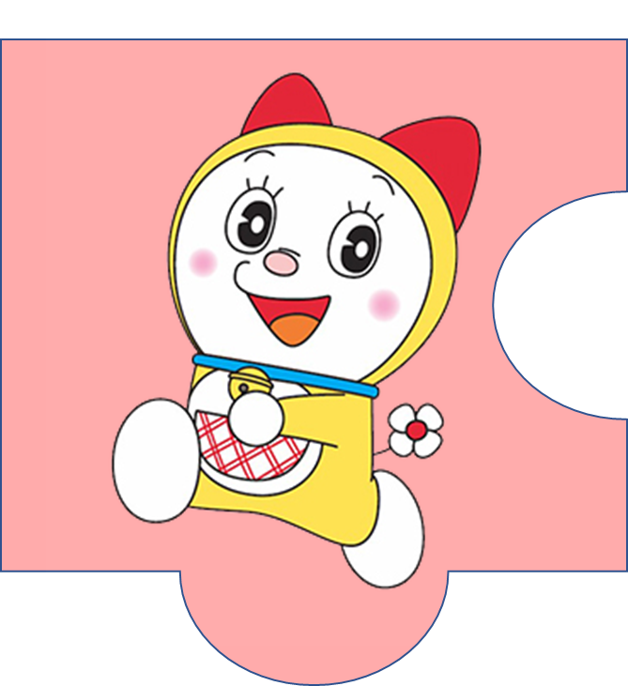

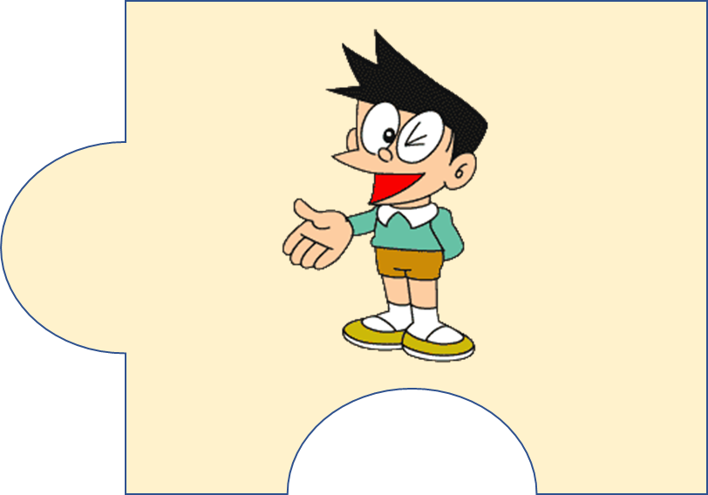

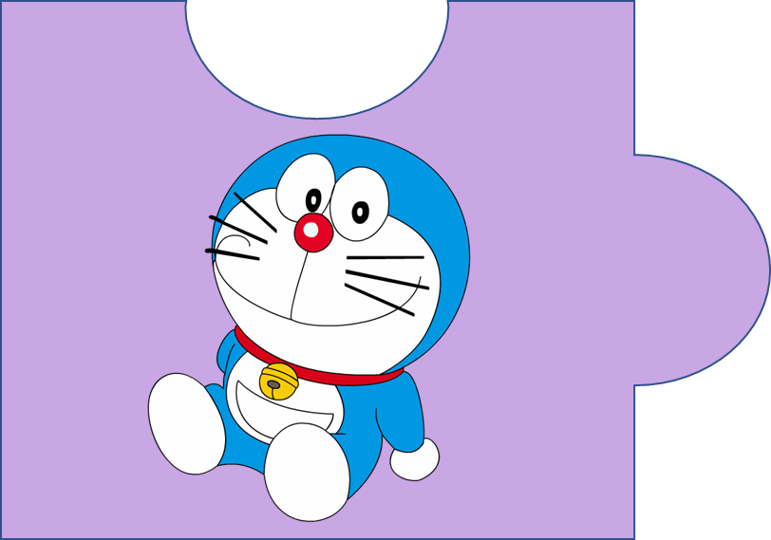


Slide 6

Câu hỏi: Đọc đoạn 3 bài “Cậu bé thông minh” ( Trang 5 ) và cho biết câu chuyện này nói lên điều gì?
  Đáp án: Câu chuyện ca ngợi sự thông minh, tài chí của cậu bé.

Slide 7

Câu hỏi: Đọc khổ thơ 5 bài “ Hai bàn tay em ” ( Trang 7 ) và cho biết Hai bàn tay thân thiết với bé như thế nào?
  Đáp án:
  - Buổi sáng: Tay giúp bé đánh răng và chải tóc
  - Buổi tối: Cùng bé học bài và ngủ cùng với bé

Slide 8

Câu hỏi: Đọc bài “ Cô giáo tí hon” và cho biết Các bạn nhỏ chơi trò gì?
  Đáp án: Các bạn nhỏ chơi trò lớp học.

Slide 9
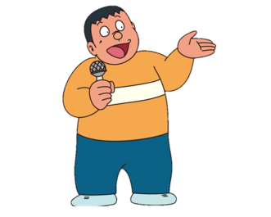
Câu hỏi: Đọc đoạn 4 bài “ Ai có lỗi? ” và cho biết ý nghĩa của câu chuyện?
  Đáp án: Câu chuyện khuyên chúng ta phải biết nhường nhịn bạn, nghĩ tốt về bạn và biết nhận lỗi khi lỡ cư xử không tốt với bạn.

Slide 10
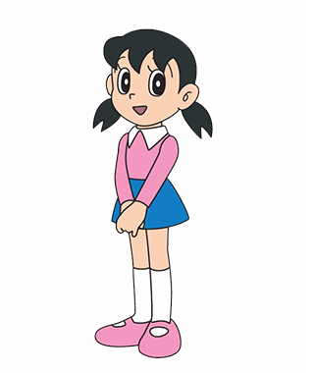
Câu hỏi: Đọc bài “ Chiếc áo len ” ( Trang 20 ) và trả lời câu hỏi: Vì sao Lan ân hận?
  Đáp án:
  + Vì Lan đã làm mẹ buồn.
  + Vì thấy mình quá ích kỉ không nghĩ tới anh trai.
  + Vì thấy anh trai yêu thương và nhường nhịn cho mình.

Slide 11
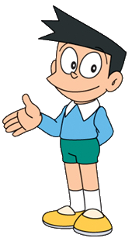
Câu hỏi: Đọc bài “ Quạt cho bà ngủ ” và nêu nội dung của bài?
  Đáp án: Tình cảm yêu thương, hiếu thảo của bạn nhỏ đối với bà.

Slide 12
Bài 2 (Tiết 1)

Slide 13
Ghi lại tên các sự vật được so sánh với nhau trong những câu sau:
Bài 2
a) Từ trên gác cao nhìn xuống, hồ như một chiếc gương bầu dục khổng lồ, sáng long lanh.
b) Cầu Thê Húc màu son, cong cong như con tôm, dẫn vào đền Ngọc Sơn.
c) Người ta thấy có con rùa lớn, đầu to như trái bưởi, nhô lên khỏi mặt nước.

Slide 14
Bài 3: Chọn các từ ngữ trong ngoặc đơn thích hợp với mỗi chỗ trống để tạo thành hình ảnh so sánh:
a) Mảnh trăng non đầu tháng lơ lửng giữa trời như...
b) Tiếng gió rừng vi vu như…
c) Sương sớm long lanh tựa…
một cánh diều
những hạt ngọc
tiếng sáo

Slide 15
Bài 2 (tiết 2): Đặt câu cho các bộ phận được in đậm dưới đây
Em là hội viên của câu lạc bộ thiếu nhi phường.
a)
Ai là hội viên của câu lạc bộ thiếu nhi phường?
b)
Câu lạc bộ thiếu nhi là gì?
Câu lạc bộ thiếu nhi là nơi chúng em vui chơi, rèn luyện và học tập.

Slide 16
Bài 3 (tiết 2): Kể lại một câu chuyện đã học trong 8 tuần đầu.

Slide 17
Các câu chuyện đã học
Cậu bé thông minh
Ai có lỗi?
Chiếc áo len
Người mẹ
Người lính dũng cảm
Bài tập làm văn
Trận bóng dưới lòng đường
Các em nhỏ và cụ già

Slide 18
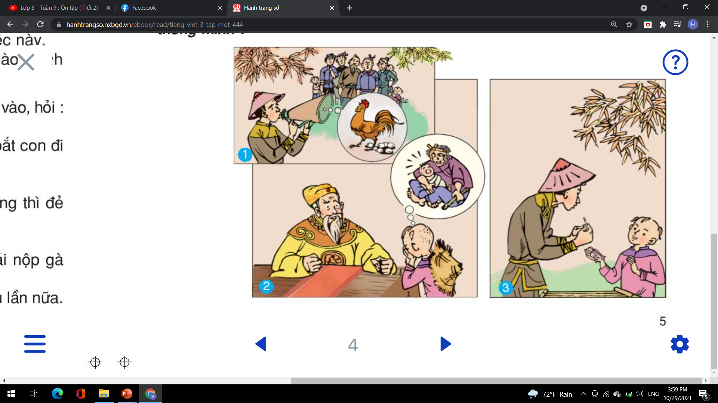
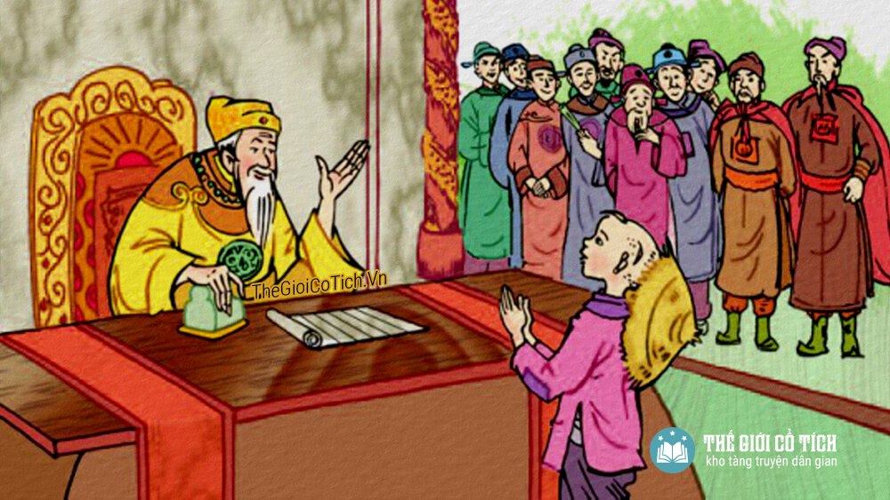
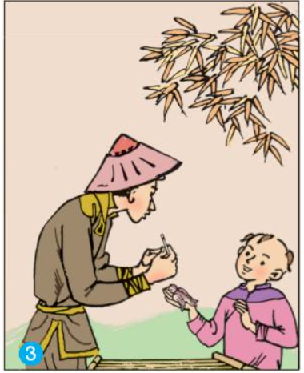
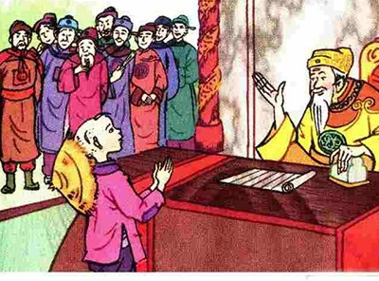
Hướng dẫn kể chuyện
CẬU BÉ THÔNG MINH

Slide 19
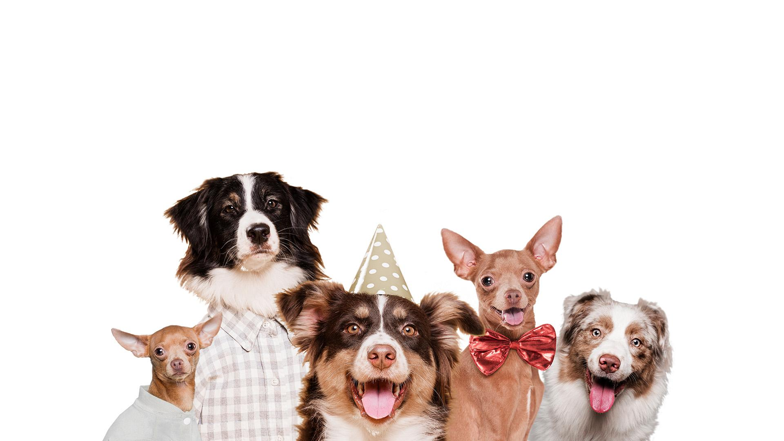
CHÀO TẠM BIỆT

